Slide 1



Thomas Fath
Pierre Le Borgne
Enzo Boully
Gnubiquity

Slide 2

I n t r o d u c t i o n :
Analyse/Besoin
Cahier des charges
Développement
Validation
x
5
3
Valorisation du Projet
Notes:
ENZO Rappel du projet robot…, cadre du travail (l’équipe partie ailleurs), finit le technique -> valorisation dans le but de la vente.

Slide 3
S o m m a i r e :
Rendu du Livrable :
- Optimisation du code 1
- Création d'un installateur 2
Valorisation du Projet :
- Documentations 3
- Supports de communication 4
-Audio 6
Notes:
Pierrot

Slide 4

R e n d u d u l i v r a b l e
Optimisation du code
nettoyage des portions inutiles
commentaires, indentation
optimisation des commandes
enlever les informations utilisées pour le debug
modifications et mises à jour future faciles
compréhension/ réutilisation par un tiers (github)
1
Notes:
Thomas :

Slide 5

R e n d u d u l i v r a b l e
Création d'un installateur
modules et logiciels nécessaires
bibliothèques
packaging
rapidité d’installation
utilisable par un non expert
2
Notes:
Thomas : A vérifier par celui qui a fait l’installateur, william ou rama je ne sais plus ?; test a distance williame

Slide 6

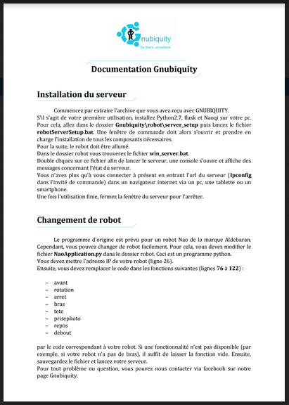

V a l o r i s a t i o n d u P r o j e t
Documentations techniques
Manuel d’installation
Manuel d’adaptabilité
Vidéo tutoriel
3
Notes:
PIERROT 1 pas vidéo car facile grace a l’installeur et installer par des personnes connaissant l’informatique
2 permet la non dépendance du matériel, vendre SAV comme un service fait par notre société car programme en python dur pour les non experts
tient sur une page, trés simple et intuitif grace au tutoriel vidéo et a l’installateur, permert d’etre utilisé par des non spécialistes

Slide 7
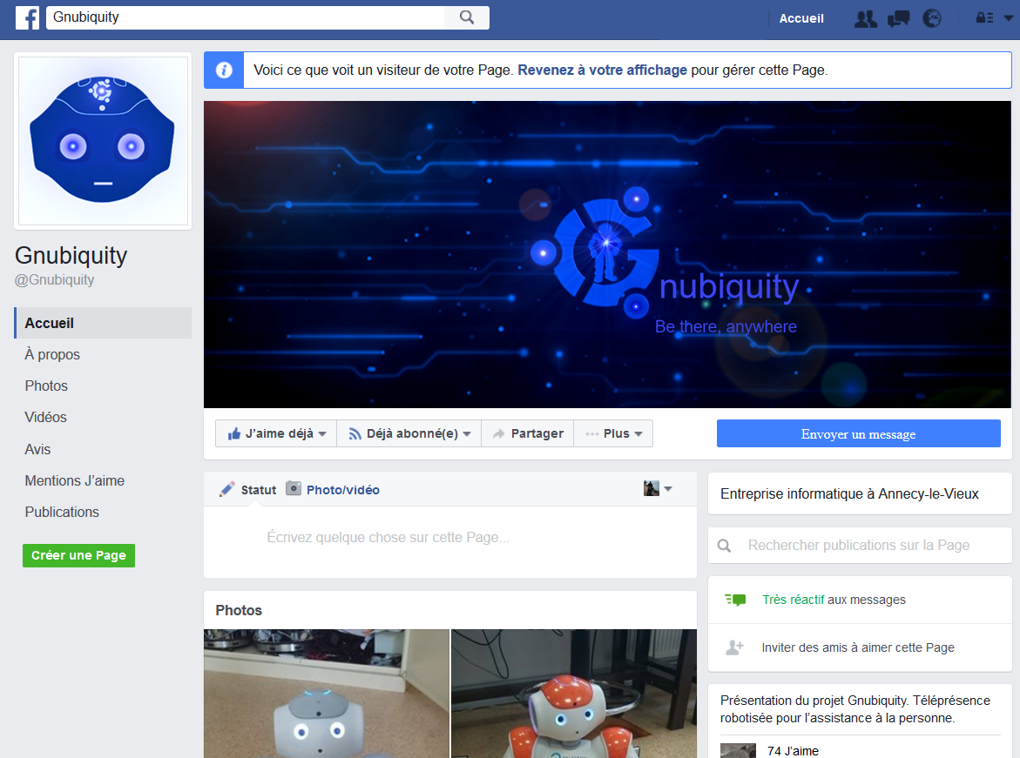

V a l o r i s a t i o n d u P r o j e t
Pin’s
Page Facebook
Poster
4
Notes:
PIERROT le but..
Pk ces choix pages facebook mieu que site web…
Logo identification rapide

Slide 8


V a l o r i s a t i o n d u P r o j e t
Transmettre un message & Tournage
Scénario
Montage
Vidéo Bande Annonce
5
Notes:
ENZO Choix vidéo car intuitif et le client aura forcément un ordi car notre livrable est pour un ordi
Pub choix des scenes et mode opératoire suspence musique, ressentis du client....

Slide 9


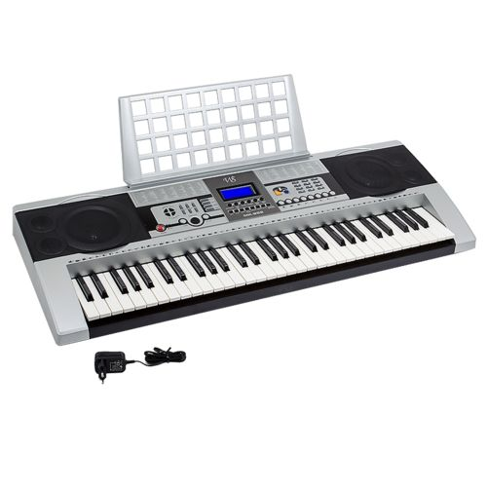
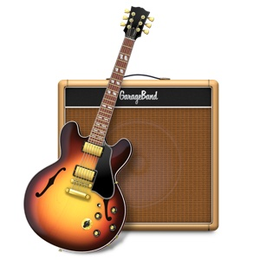
V a l o r i s a t i o n d u P r o j e t
Rendre le tutoriel :
Facile Agréable
Rendre le logo :
reconnaissable Vivant
Musique de fond du Tutoriel
Sample caractéristique du projet
Créativité Choix des instruments Composition Juxtaposition vidéo
6
Notes:
ENZO

Slide 10

C o n c l u s i o n
Semestre 9
Création d’un livrable
Création d’une identité
Projet global
Participer à tous les étapes
Premier projet autonome
Objectifs remplis
7
Notes:
Thomas : identité

Slide 11

Q u e s t i o n s
Gnubiquity
7
Notes:
Thomas : identité

